Slide 1
Програма „Транспортна свързаност“ 2021-2027 г.
Мартин Георгиев - началник на отдел „Програмиране“, и.д. директор на дирекция „Координация на програми и проекти“

Slide 2
Цели на политиката и специфични цели за
програмен период 2021-2027 г.
Цел на политиката 2: „По-зелена, нисковъглеродна и устойчива Европа с икономика в преход към нулеви нетни въглеродни емисии чрез насърчаване на чист и справедлив енергиен преход, зелени и сини инвестиции, кръгова икономика, смекчаване на последиците от изменението на климата и адаптиране към него, превенция и управление на риска и устойчива градска мобилност“
Специфична цел: „Насърчаване на устойчива мултимодална градска мобилност като част от прехода към икономика с нулеви нетни въглеродни емисии“.

Slide 3
Цели на политиката и специфични цели за
програмен период 2021-2027 г.
Цел на политиката 3: „По-добре свързана Европа чрез подобряване на мобилността“
Специфична цел: „Развитие на стабилна, устойчива на изменението на климата, интелигентна, сигурна, стабилна и интермодална TEN-T“.

Slide 4
Приоритети за програмен период 2021-2027 г.
Програмата се състои от приоритети
Приоритет 1 „Развитие на железопътната инфраструктура по „основната“ и „широкообхватната“ Трансевропейска транспортна мрежа“ с примерни допустими дейности: изграждане, модернизация, рехабилитация, електрификация и внедряване на сигнализация и телекомуникации на железопътни участъци.
Приоритет 2 „Развитие на пътната инфраструктура по „основната“ Трансевропейска транспортна мрежа“ с примерни допустими дейности: изграждане и модернизация на участъци от пътната инфраструктура по „основната“ Трансевропейска транспортна мрежа, подобряване на свързаността и достъпността до TEN-T мрежата.
Приоритет 3 „Подобряване на интермодалността, иновации, модернизирани системи за управление на трафика, подобряване на сигурността и безопасността на транспорта“ с примерни допустими дейности: модернизация на терминали и пристанищни съоръжения за натоварване и претоварване, реконструкция на пристанища за обществен транспорт, развитие на информационни системи в транспорта, надграждащи съществуващите системи и системите в процес на изграждане, доставка на мултифункционални плавателни съдове, модернизация и изграждане на съоръжения за повишаване на безопасността на транспорта и опазване на околната среда, изграждане на инфраструктура за алтернативни горива по републиканската пътна мрежа и в пристанищата, изграждане и реконструкция на гарови комплекси по протежение на главните железопътни линии, електрификация и внедряване на сигнализация и телекомуникации, развитие на жп възли, мерки за пътна безопасност.
Приоритет 4 „Интермодалност в градска среда“ с примерни допустими дейности: изграждане и модернизация на железопътни връзки с летища.
Приоритет 5 „Техническа помощ“ – мерки за административен капацитет и публична подкрепа.

Slide 5
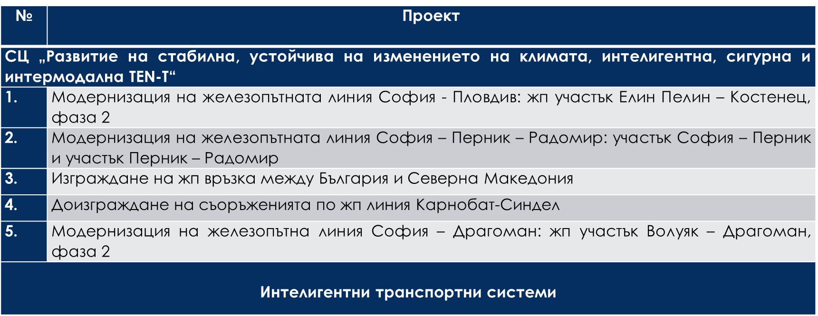
Приоритет 1„Развитие на железопътната инфраструктура по „основната“ и „широкообхватната“ Трансевропейска транспортна мрежа“

Slide 6
Приоритет 2 „Развитие на пътната инфраструктура по „основната“ Трансевропейска транспортна мрежа“
№ | Проект
СЦ „Развитие на стабилна, устойчива на изменението на климата, интелигентна, сигурна и интермодална TEN-T“
1. | Автомагистрала „Струма“, лот 3.2
2. | Обход на гр. Габрово, включително тунел под връх Шипка
3. | АМ „Русе-Велико Търново“

Slide 7
Приоритет 3 „Подобряване на интермодалността, иновации, модернизирани системи за управление на трафика, подобряване на сигурността и безопасността на транспорта“
№ | Проект
СЦ „Развитие на стабилна, устойчива на изменението на климата, интелигентна, сигурна и интермодална TEN-T“
1. | развитие и разширение на пристанище Лом с цел създаване на условия за изграждане на мултимодален терминал;
2. | развитие и разширение на пристанище Варна /ново кейово място/ за извършване на мултимодални операции;
3. | схема за подпомагане на интермодални оператори, жп гари и възли, ERTMS, мерки за пътна безопасност и ITS;
4. | реконструкция на пристанища – изграждане на съоръжения против заливания на терминал Русе-запад, реконструкция на терминал Лом, реконструкция на пристанищни съоръжения за баластни операции;
5. | изграждане на инфраструктура за алтернативни горива по републиканската пътна мрежа и в пристанищата за обществен транспорт с национално значение;
6. | доставка на допълнителни мултифункционални плавателни съдове и съоръжения, чрез които ще се допринесе за подобряване на условията за корабоплаване по р. Дунава и ще се предоставят необходимите данни и информация за адекватна намеса в периоди на ниски води за обезпечаване на необходимите за корабоплаването дълбочини, както и за подобряване на навигационно-пътевата обстановка, респ. повишаване на безопасността в реката.

Slide 8
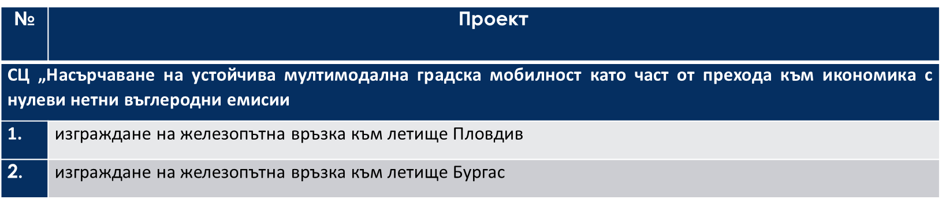
Приоритет 4 „Интермодалност в градска среда“

Slide 9
Потенциалните бенефициенти по така формулираните приоритети по програмата са:
- ДП Национална компания „Железопътна инфраструктура“
- Агенция „Пътна инфраструктура“
- ДП „Пристанищна инфраструктура”
- ИА „Проучване и поддържане на река Дунав”
- ИА „Морска администрация”
- Интермодални оператори/оператори в пристанищата за обществен транспорт с национално значение и частни компании.
- Управляващият орган на програмата.

Slide 10
Бюджет по приоритети (в евро)
Приоритет | Финансово участие на ЕС | Ставка на съфинансиране | Национален принос | Общо | Дял от общия бюджет
Приоритет 1 | 604 237 262 | 85% | 106 630 106 | 710 867 368 | 37%
Приоритет 2 | 597 898 263 | 85% | 105 511 459 | 703 409 722 | 37%
Приоритет 3 | 342 824 475 | 85% | 60 498 437 | 403 322 912 | 21%
Приоритет 4 | 40 000 000 | 85% | 7 058 824 | 47 058 824 | 2%
Приоритет 5 | 31 029 000 | 85% | 5 475 706 | 36 504 706 | 2%
Общо за програмата | 1 615 989 000 | 85% | 285 174 532 | 1 901 163 532 | 100%

Slide 11
БЛАГОДАРЯ
ЗА ВНИМАНИЕТО!

